Slide 1
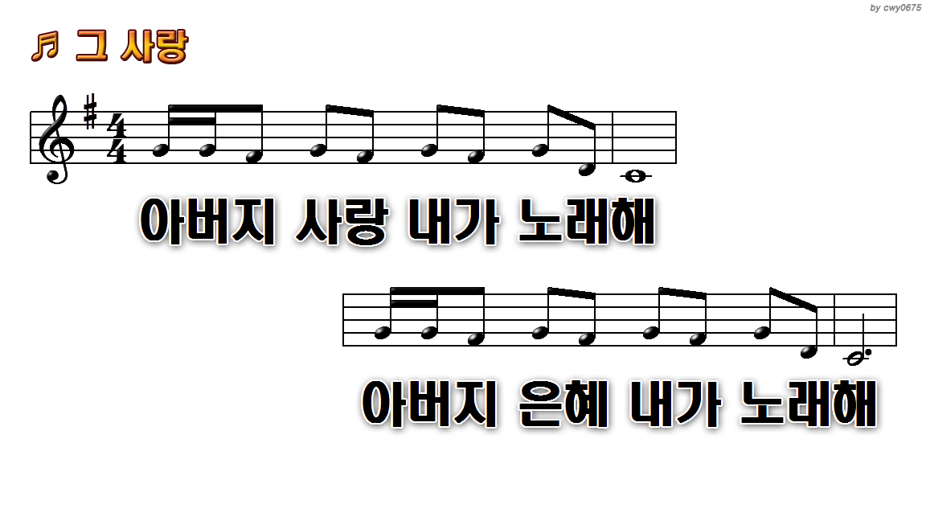
1.아버지 사랑 내가 노래해
3.상한 갈대 꺾지 않으시는
5.그 사랑 날 위해 죽으신

Slide 2
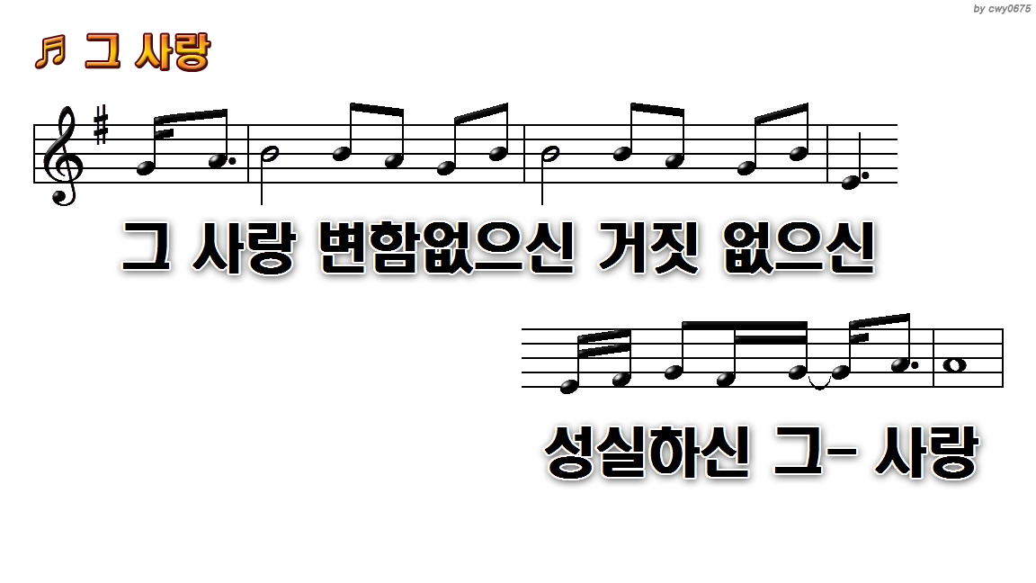
1.아버지 사랑 내가 노래해
3.상한 갈대 꺾지 않으시는
5.그 사랑 날 위해 죽으신

Slide 3
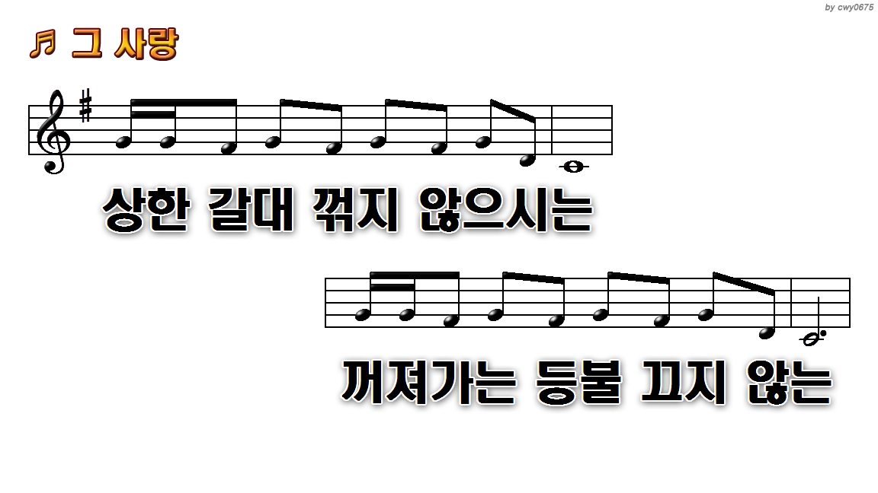
1.아버지 사랑 내가 노래해
3.상한 갈대 꺾지 않으시는
5.그 사랑 날 위해 죽으신

Slide 4
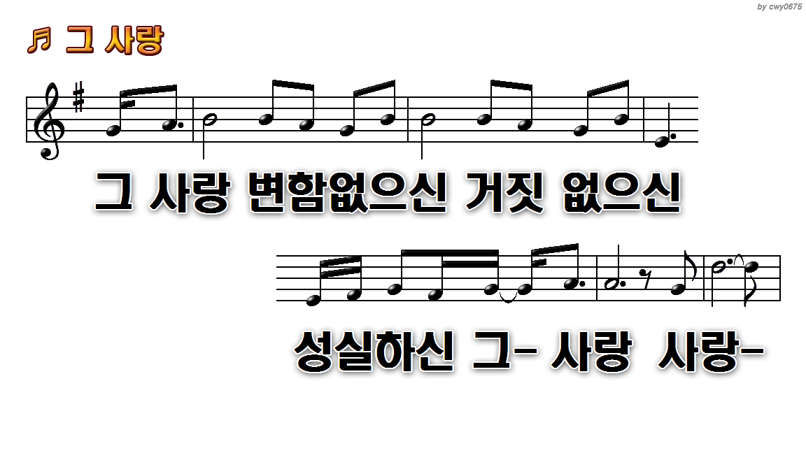
1.아버지 사랑 내가 노래해
3.상한 갈대 꺾지 않으시는
5.그 사랑 날 위해 죽으신

Slide 5
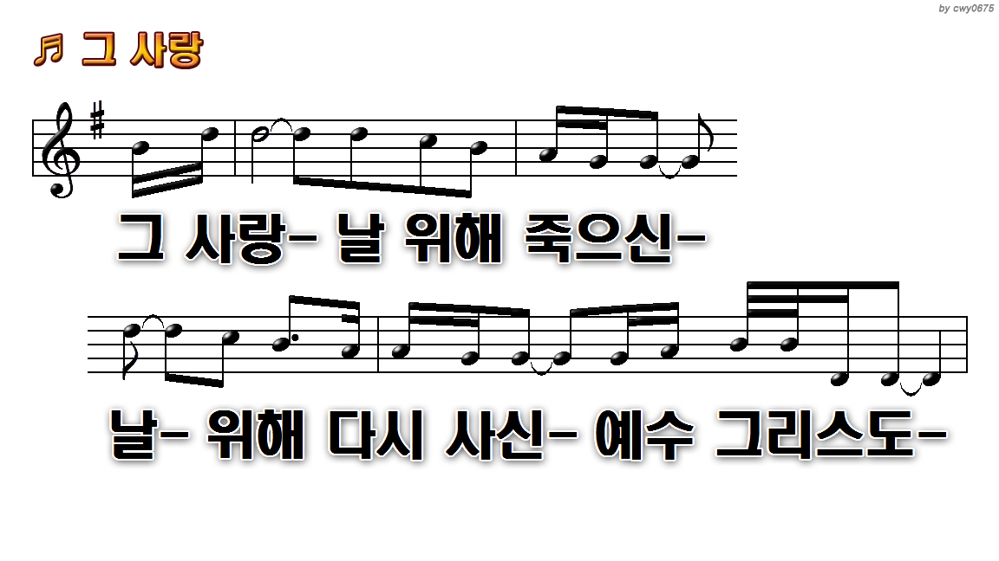
1.아버지 사랑 내가 노래해
3.상한 갈대 꺾지 않으시는
5.그 사랑 날 위해 죽으신

Slide 6
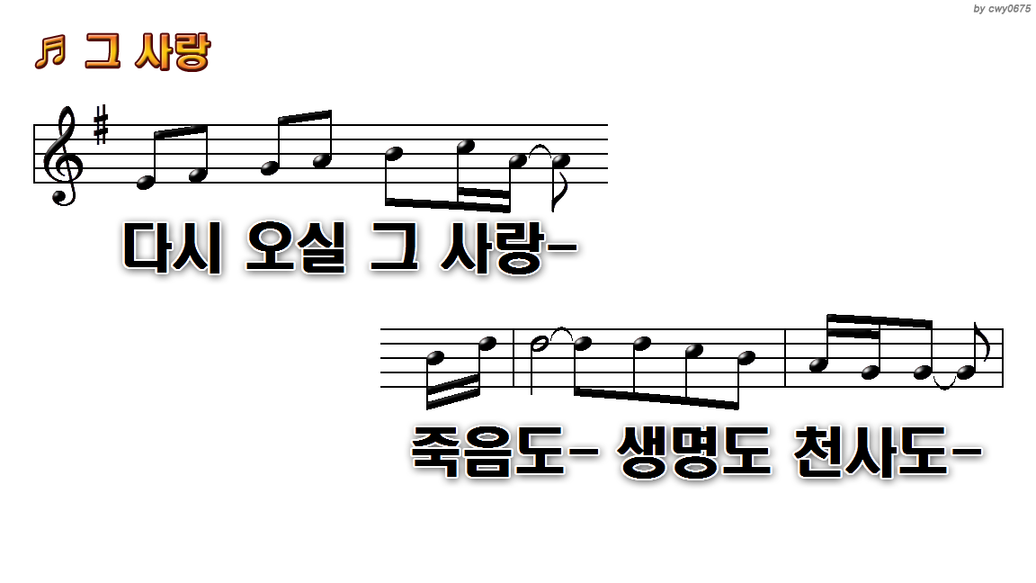
1.아버지 사랑 내가 노래해
3.상한 갈대 꺾지 않으시는
5.그 사랑 날 위해 죽으신

Slide 7
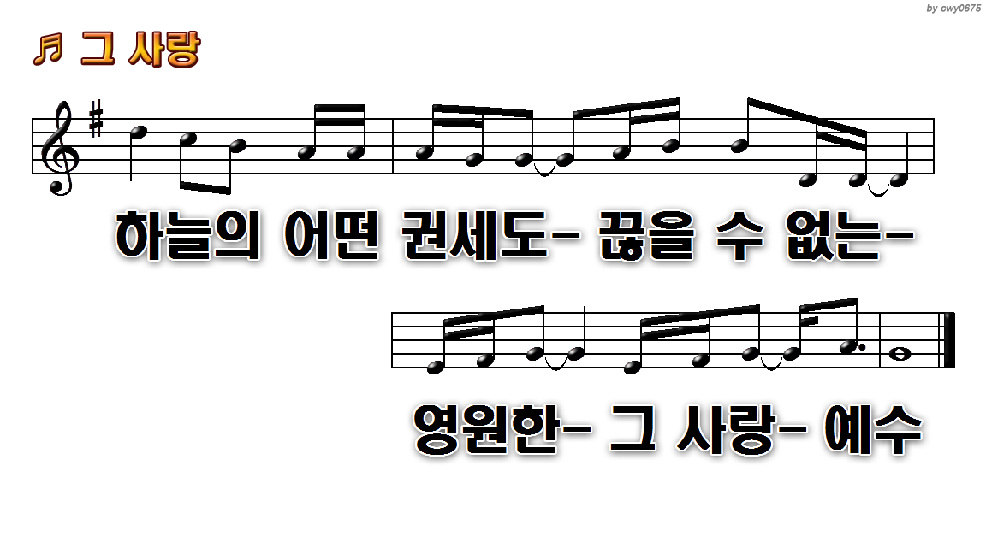
1.아버지 사랑 내가 노래해
3.상한 갈대 꺾지 않으시는
5.그 사랑 날 위해 죽으신

Slide 8
말씀을 기억하며
나의 마른 손, 내 안의 상한 심령을 내려놓고
주님이 주시는 치유와 회복의 은총을 누리게 하소서
예수님의 음성에 온전히 순종할 수 있는
분명한 믿음과 결단을 더해 주소서
‘그리 아니하실지라도’ 더 좋은 길로 나를 인도하실 것을 믿고
끝까지 주님을 의지하는 삶을 살게 하소서

Slide 9
우리 가정과 가족들을 위하여
우리 가정 안의 아픔과 염려를 치유해 주시도록
온 가족이 믿음의 뿌리를 잘 내리고,
이를 통해 삶의 위기를 극복할 수 있도록
믿지 않는 가족들의 마음을 주장하셔서
예수를 구주로 영접하는 기적의 역사가 일어나도록

Slide 10
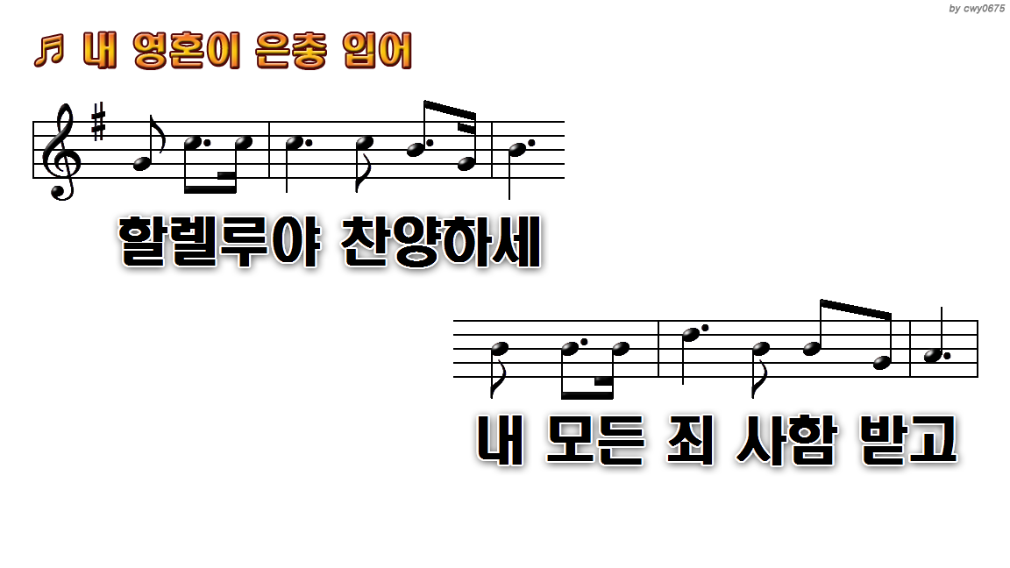
1.내 영혼이 은총 입어
5.주의 얼굴 뵙기 전에
9.높은 산이 거친 들이 초막이나
11.할렐루야 찬양하세 내 모든

Slide 11
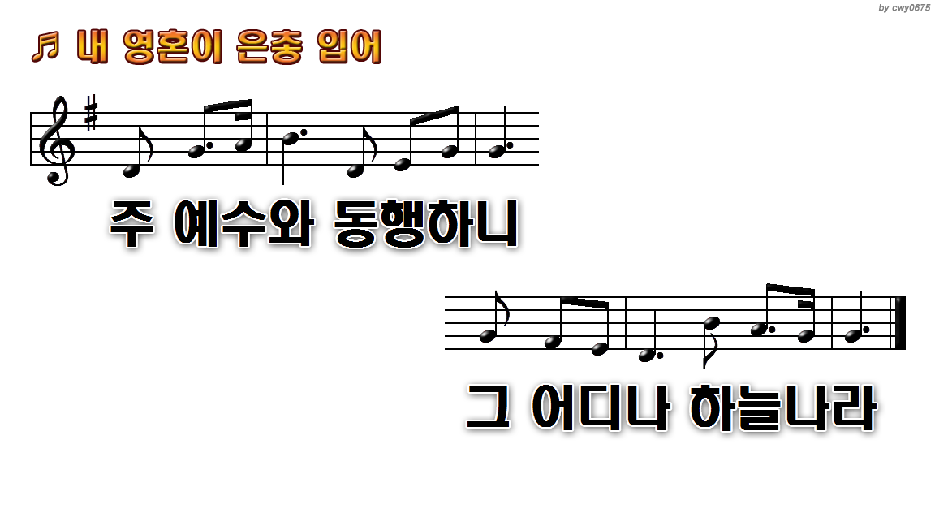
1.내 영혼이 은총 입어
5.주의 얼굴 뵙기 전에
9.높은 산이 거친 들이 초막이나
11.할렐루야 찬양하세 내 모든

Slide 12
1.내 영혼이 은총 입어
5.주의 얼굴 뵙기 전에
9.높은 산이 거친 들이 초막이나
11.할렐루야 찬양하세 내 모든

Slide 13
1.내 영혼이 은총 입어
5.주의 얼굴 뵙기 전에
9.높은 산이 거친 들이 초막이나
11.할렐루야 찬양하세 내 모든

Slide 14
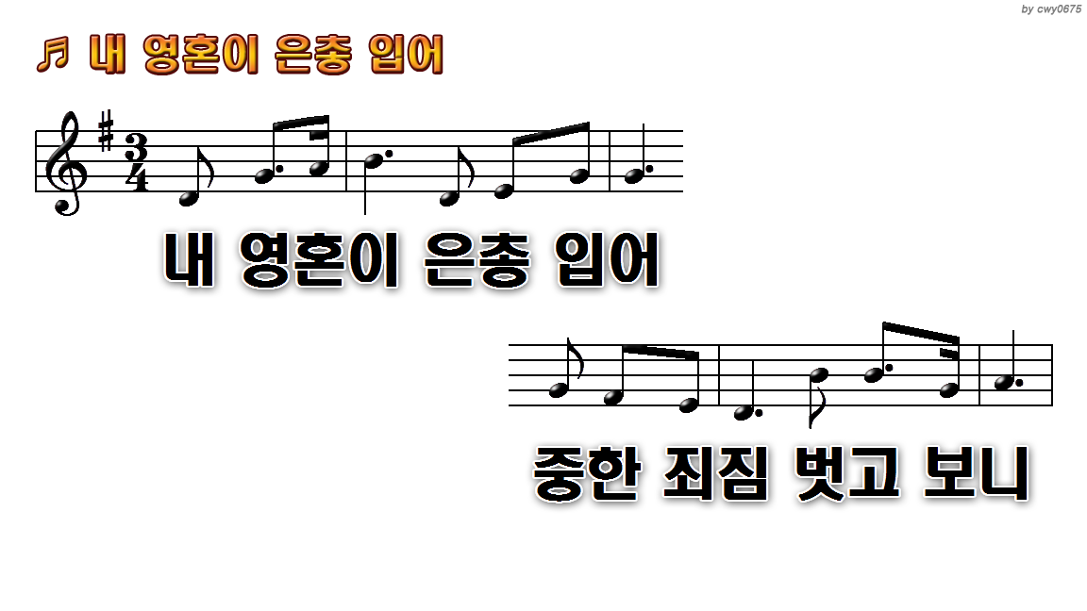
1.내 영혼이 은총 입어
5.주의 얼굴 뵙기 전에
9.높은 산이 거친 들이 초막이나
11.할렐루야 찬양하세 내 모든

Slide 15
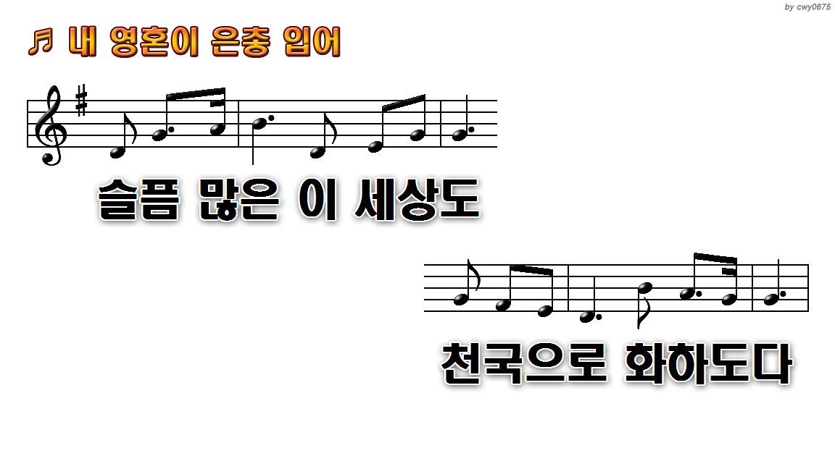
1.내 영혼이 은총 입어
5.주의 얼굴 뵙기 전에
9.높은 산이 거친 들이 초막이나
11.할렐루야 찬양하세 내 모든

Slide 16
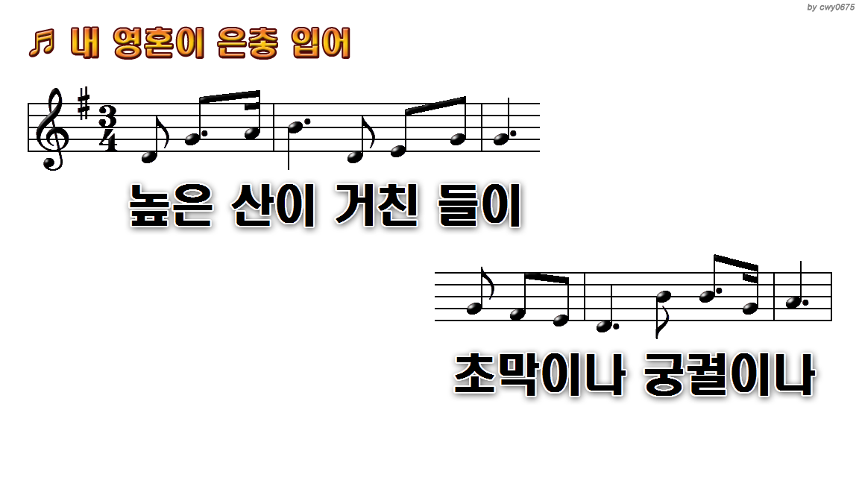
1.내 영혼이 은총 입어
5.주의 얼굴 뵙기 전에
9.높은 산이 거친 들이 초막이나
11.할렐루야 찬양하세 내 모든

Slide 17
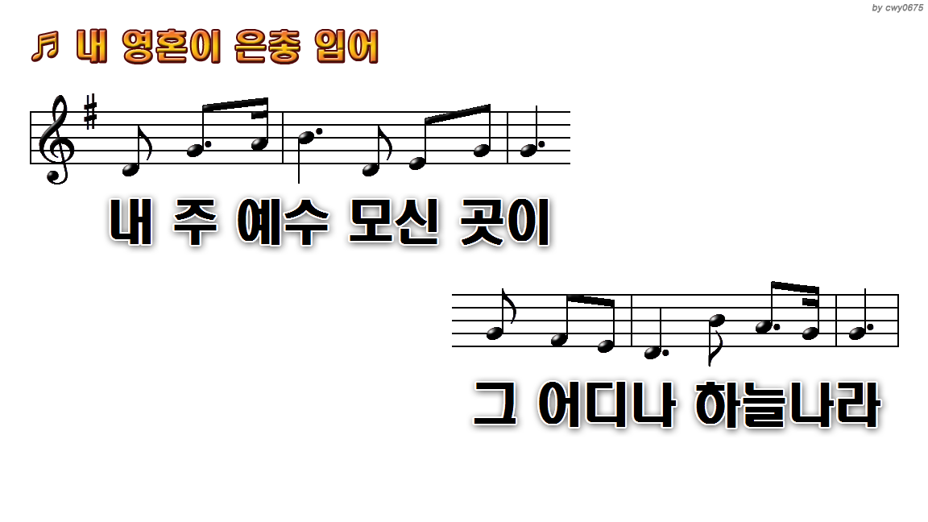
1.내 영혼이 은총 입어
5.주의 얼굴 뵙기 전에
9.높은 산이 거친 들이 초막이나
11.할렐루야 찬양하세 내 모든

Slide 18
1.내 영혼이 은총 입어
5.주의 얼굴 뵙기 전에
9.높은 산이 거친 들이 초막이나
11.할렐루야 찬양하세 내 모든

Slide 19

1.내 영혼이 은총 입어
5.주의 얼굴 뵙기 전에
9.높은 산이 거친 들이 초막이나
11.할렐루야 찬양하세 내 모든

Slide 20
1.내 영혼이 은총 입어
5.주의 얼굴 뵙기 전에
9.높은 산이 거친 들이 초막이나
11.할렐루야 찬양하세 내 모든

Slide 21
1.내 영혼이 은총 입어
5.주의 얼굴 뵙기 전에
9.높은 산이 거친 들이 초막이나
11.할렐루야 찬양하세 내 모든

Slide 22
교회와 성도들을 위하여
여러 가지 어려움을 겪고 있는 모든 성도들을 위하여
- 질병, 관계, 물질, 진로 등으로 인해 몸과 마음이 약해진 이들
교육부서 여름성경학교와 수련회, 비전트립을 위하여
교회의 직분자들을 위하여
담임목사님의 목회 사역과 건강을 위하여

Slide 23
나라와 민족과 열방을 위하여
우리 교회가 후원 중인 국내의 교회 및 기관, 단체들을 위하여
세계 선교를 위해 수고하는 일꾼들과 그 사역의 현장을 위하여
- 시에라리온 : 아프리카 대륙 서부, 대서양 연안에 위치한 인구 9백만의 국가
- 내전, 전염병으로 인한 혼란 / 토착 종교의 영향으로 인한 혼합주의적 신앙
고통 중에 있는 북녘의 주민들을 위하여
지역, 세대, 성별 등으로 인한 갈등과 분열이 종식되고,
양보와 배려, 존중과 화해로 나아가는 우리나라 되도록

